Slide 1


Slide 2


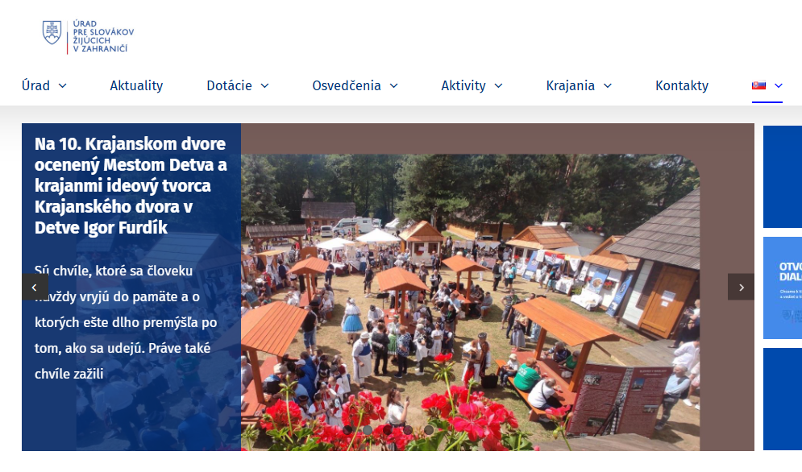
www.uszz.sk

Slide 3
Vnútorné predpisy ÚSŽZ k dotáciám:
SMERNICA č. 1/2024 o poskytovaní dotácií v pôsobnosti Úradu pre Slovákov žijúcich v zahraničí
Dodatok č. 1 k Smernici č.1_2024 o poskytovaní dotácii v pôsobnosti úradu
Dodatok č. 2 k Smernici č.1_2024 o poskytovaní dotácii v pôsobnosti úradu
Príloha č. 1 – Oblasť štátnej podpory poskytovanej úradom – VZDELÁVANIE, VEDA A VÝSKUM
Príloha č. 2 – Oblasť štátnej podpory poskytovanej úradom – KULTÚRA
Príloha č. 3 – Oblasti štátnej podpory poskytovanej úradom – INFORMÁCIE A MÉDIÁ
Príloha č. 4 – Štátna podpora na kúpu, výstavbu, prístavbu, nadstavbu, kúpu
Príloha č. 5 – Zoznam oprávnených účelových položiek
Príloha č. 6 k smernici č. 1_2024 – Platobná inštrukcia na vrátenie dotácie
Príloha č. 7 k smernici č. 1/2024 – Spôsob prezentácie Úradu pre Slovákov žijúcich v zahraničí prijímateľom dotácie

Slide 4
Dotačný informačný systém - DIS
POUŽÍVATEĽ – ten, kto má v DIS zaregistrovanú mailovú adresu
SUBJEKT – spolok, združenie, škola, fyzická osoba a podobne (žiadateľ)
PROFIL SUBJEKTU – základné informácie o spolku, združení, škole, fyzickej osobe a podobne, ktoré je potrebné vyplniť
1 SUBJEKT = 1 PROFIL SUBJEKTU
1 SUBJEKT = VIAC POUŽÍVATEĽOV
1 POUŽÍVATEĽ = VIAC RÔZNYCH SUBJEKTOV

Slide 5
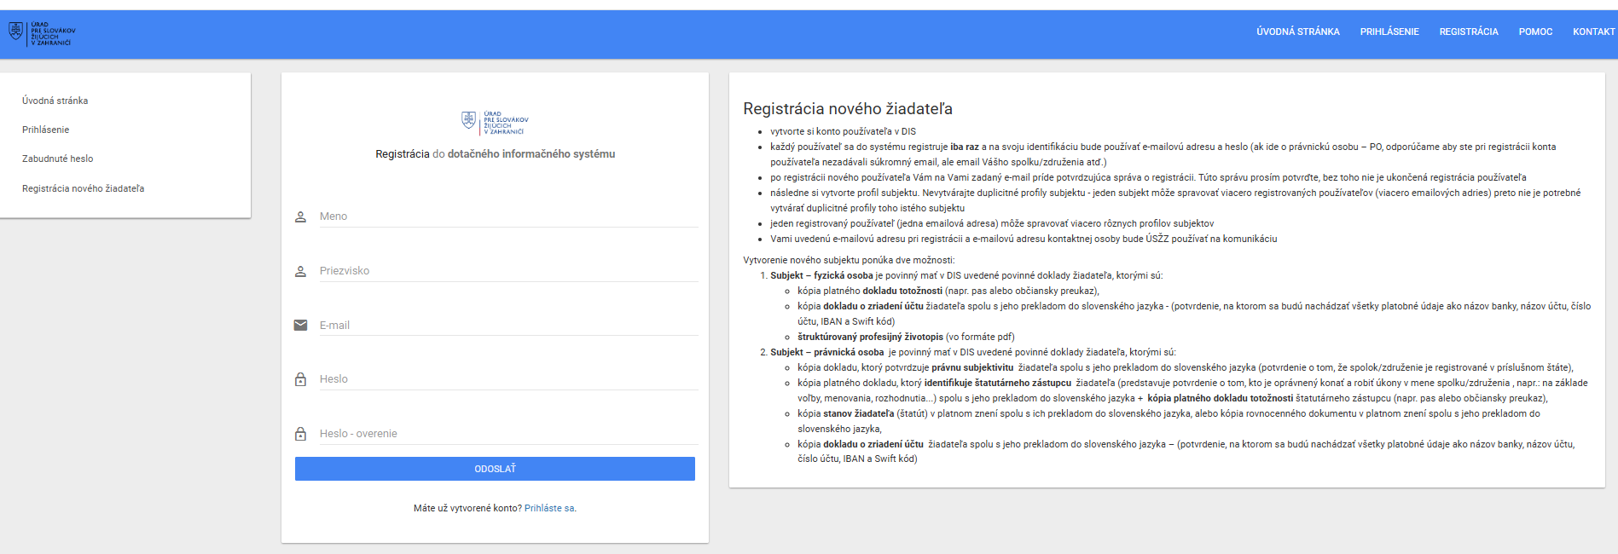
DIS – registrácia
https://dotacie.uszz1.sk/register

Slide 6
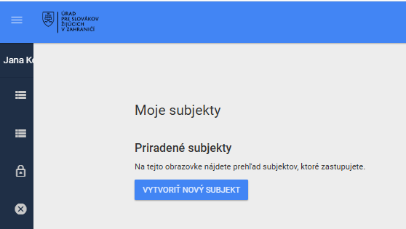
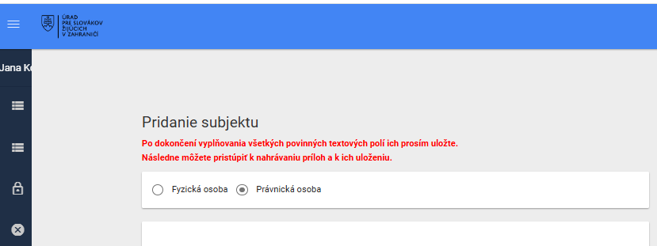
DIS – nový subjekt
Po zaregistrovaní používateľa do DIS, je potrebné vytvoriť si subjekt
fyzická osoba = FO
vs
právnická osoba = PO
?
Väčšina údajov, ktoré je treba vyplniť je rovnaká u FO aj PO

Slide 7
DIS – FO - základné údaje
Meno
Priezvisko
Štátna príslušnosť(uvádzajte nie národnosť, ale štátne občianstvo)
Dátum narodenia
IČO / Registračné číslo (tuzemské PO/FO uvádzajú IČO, zahraničné subjekty uvádzajú Registračné číslo) – FO NEUVÁDZA
Názov právnej formy žiadateľa - FO NEUVÁDZA
Krajina za ktorú budem podávať žiadosti (uvádzajte hlavnú krajinu, za ktorú podávate žiadosti)

Slide 8
DIS – FO - základné údaje
Trvalý pobyt – uvedený v občianskom preukaze
Kontaktné údaje
Korešpondenčná adresa – nemusí sa zhodovať s trvalým bydliskom; adresa kam môžeme posielať podpísané zmluvy
Bankové spojenie – v prípade, že ešte nemáte založený dotačný bankový účet, uveďte túto informáciu aj s odôvodnením do časti „Iné spresňujúce informácie o účte“ a do ostatných riadkov napíšte „0“ (nulu)
Charakteristika - Charakteristika žiadateľa a jeho doterajších aktivít – uvádzajte prioritne aktivity súvisiace s krajanskou tematikou

Slide 9
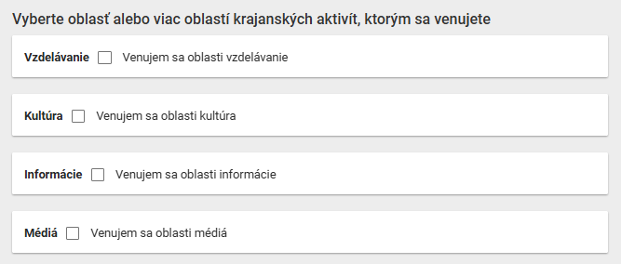
DIS – FO, PO - oblasti krajanských aktivít
Oblasť, ktorú musíte mať vyplnenú v profile subjektu v DIS:
vzdelávanie, veda a výskum
kultúra
informácie alebo médiá alebo obidve oblasti
vzdelávanie, veda a výskum alebo kultúra alebo informácie alebo médiá alebo ich vzájomné kombinácie
Program, v ktorom chcete podať žiadosť:
vzdelávanie, veda a výskum
kultúra
informácie a médiá
kúpa, výstavba, prístavba, nadstavba, rekonštrukcia a údržba nehnuteľnosti

Slide 10
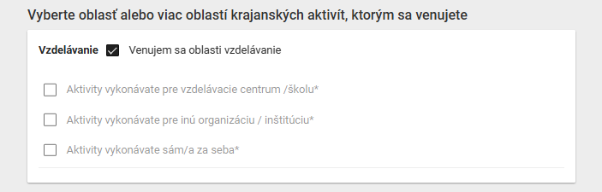
DIS – FO - oblasť vzdelávanie
Krajanské aktivity vykonávate v mene vzdelávacieho centra/školy, ktorého ste členom alebo s ním úzko spolupracujete a z relevantných dôvodov si sami nemôžu podať žiadosť
Krajanské aktivity vykonávate v mene združenia/spolku, ktorého ste členom alebo s ním úzko spolupracujete a z relevantných dôvodov si sami nemôžu podať žiadosť
Krajanské aktivity vykonávate vo svojom mene ako samostatná osoba a nie ako súčasť združenia/spolku

Slide 11
DIS – FO – oblasť vzdelávanie
- aktivity vykonávate pre vzdelávacie centrum/školu
Názov vzdelávacieho centra/školy – pre ktoré budete pýtať dotácie
Typ zariadenia – napr. vzdelávacie centrum, víkendová škola, materská škola a pod.
Rok založenia vzdelávacieho centra/školy
Mesto, v ktorom prebieha vzdelávanie

Slide 12
DIS – FO – oblasť vzdelávanie
- aktivity vykonávate pre vzdelávacie centrum/školu
Údaje, ktoré je nutné pravidelne na začiatku školského roku aktualizovať:
Veková kategória žiakov/študentov v aktuálnom školskom roku
Počet žiakov/študentov spolu v aktuálnom školskom roku – všetci žiaci navštevujúci predmetné zariadenie bez ohľadu na národnosť a štátnu príslušnosť
z toho počet žiakov/študentov slovenskej národnosti v aktuálnom školskom roku
Počet tried a rozdelenie tried podľa veku detí v aktuálnom školskom roku – napr. 1. trieda – 10 detí vo veku 7 až 9 rokov; 2. trieda – 8 detí vo veku 10 až 12 rokov a pod.
Počet detí, ktoré sa pripravujú na rozdielové skúšky zo slovenského jazyka v aktuálnom školskom roku
Počet pedagogických pracovníkov spolu – všetci pedagogický zamestnanci pracujúci v predmetnom zariadení bez ohľadu na národnosť a štátnu príslušnosť
z toho počet pedagogických pracovníkov slovenskej národnosti

Slide 13
DIS – FO – oblasť vzdelávanie
- aktivity vykonávate pre vzdelávacie centrum/školu
Jazyky, v ktorých prebieha vzdelávanie – všetky jazyky, v ktorých prebieha vyučovanie a jedným z nich by mala byť slovenčina
Ako často prebieha vzdelávanie – napr. 1x týždenne 4 hod; denne; každý druhý víkend 3 hodiny a pod.
Garant vzdelávania – najčastejšie riaditeľ alebo vedúci vzdelávacieho centra; musí mať pedagogické vzdelanie
Kópia diplomu garanta (povinná príloha)
Iné krajanské aktivity okrem vyučovania – napr. kultúrne aktivity, vydávanie slovenského časopisu a pod.
Iné zdroje financovia pravidelnej činnosti – napr. školné, sponzorské dary, príjmy zo vstupeniek a pod.
Mesačný/ročný poplatok (školné) za jedno dieťa – uviesť, či sa jedná o mesačný alebo ročný poplatok a v akej mene
Vzdelávanie prebieha: Vlastné priestory
Prenajaté priestory - zazmluvnené obdobie prenájmu priestorov
- ročný poplatok za prenájom priestorov – uveďte sumu aj menu

Slide 14
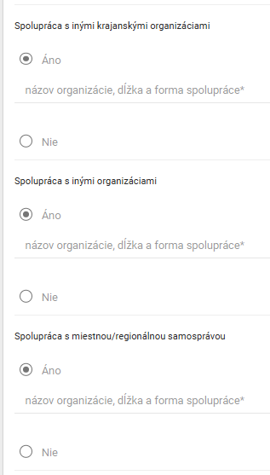
DIS – FO – oblasť vzdelávanie
- aktivity vykonávate pre vzdelávacie centrum/školu
Spolupráca s inými krajanskými organizáciami – iné krajanské združenia/spolky, s ktorými pravidelne spolupracujete; názov spolku, od ktorého roku resp. koľko rokov a ako spolupracujete; napr. slovenský folklórny spolok Včeličky – od roku 2017 – spoluorganizácia vianočného večierku
Spolupráca s inými organizáciami – iné ako krajanské centrá/združenia/spolky, s ktorými pravidelne spolupracujete; názov spolku, od ktorého roku resp. koľko rokov a ako spolupracujete; napr. americký spolok skautov – od roku 2017 – spoluorganizácia cezpoľného behu
Spolupráca s miestnou/regionálnou samosprávou – miestna/regionálna samospráva, s ktorou pravidelne spolupracujete; názov samosprávy, od ktorého roku resp. koľko rokov a ako spolupracujete; napr. Obecný úrad Partizánske – 2020 – účasť na miestnych trhoch

Slide 15

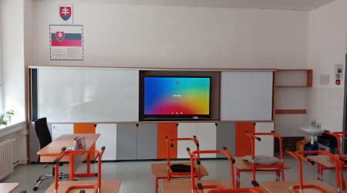
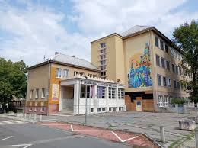
DIS – FO – oblasť vzdelávanie
- aktivity vykonávate pre vzdelávacie centrum/školu
Prílohy (fotky) – aspoň 1 foto z vyučovacieho procesu alebo z už uskutočnenej vzdelávacej aktivity; aspoň 1 foto priestorov vzdelávacieho centra/školy; aspoň 1 foto vonkajších priestorov v prípade, že budova, v ktorej prebieha výučba je vo vlastníctve vzdelávacieho centra/školy

Slide 16
DIS – FO – oblasť vzdelávanie
- aktivity vykonávate pre inú organizáciu/inštitúciu
Názov zariadenia – názov spolu/združenia pre ktoré budete pýtať dotácie
Typ zariadenia – napr. folklórny súbor pri víkendovej škole, nezisková organizácia a pod.
Rok založenia spolku
Mesto pôsobenia spolku
Hlavné krajanské aktivity počas roka – pravidelne sa opakujúce krajanské aktivity v (spolu)organizácii združenia; pravidelne navštevované krajanské aktivity
Iné krajanské aktivity počas roka - nepravidelne sa opakujúce krajanské aktivity v (spolu)organizácii združenia; nepravidelne navštevované krajanské aktivity
Prílohy (fotodokumentácia aktivít spolku) – aspoň 1 foto z už uskutočnenej/navštívenej aktivity

Slide 17
DIS – FO – oblasť vzdelávanie
- aktivity vykonávate sám/a za seba
Mesto pôsobenia
Hlavné krajanské aktivity počas roka - pravidelne sa opakujúce krajanské aktivity vo vašej (spolu)organizácii; pravidelne navštevované krajanské aktivity
Iné krajanské aktivity počas roka - nepravidelne sa opakujúce krajanské aktivity vo vašej (spolu)organizácii; nepravidelne navštevované krajanské aktivity
Dĺžka pôsobenia v krajanskej oblasti

Slide 18
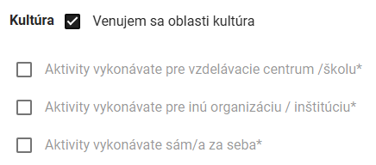
DIS – FO – oblasť kultúra
Krajanské aktivity vykonávate v mene vzdelávacieho centra/školy, ktorého ste členom alebo s ním úzko spolupracujete a z relevantných dôvodov si sami nemôžu podať žiadosť
Krajanské aktivity vykonávate v mene združenia/spolku, ktorého ste členom alebo s ním úzko spolupracujete a z relevantných dôvodov si sami nemôžu podať žiadosť
Krajanské aktivity vykonávate vo svojom mene ako samostatná osoba a nie ako súčasť združenia/spolku

Slide 19
DIS – FO – oblasť kultúra
- aktivity vykonávate pre inú organizáciu/inštitúciu
Počet členov spolku – všetci oficiálne registrovaní členovia
z toho počet aktívnych členov spolku – členovia, ktorí sa pravidelne podieľajú na aktivitách spolku
z toho počet členov slovenskej národnosti
z toho platení členovia spolku + funkcia – členovia, ktorí pre spolok vykonávajú nejakú pravidelnú funkciu a sú za to finančne odmenení

Slide 20

DIS – FO – oblasť informácie
Popis a história v oblasti Informácie – stručne popísať čomu sa v oblasti informácií a odkedy venujete; napr. už 10 rokov vydávame slovenský časopis „Tatran“ a pravidelne organizujeme školenia pre novinárov a pod.
Mesto pôsobenia
Regionálny dosah aktivít – miestny, regionálny, celoštátny, medzinárodný
Jazyk vašich aktivít – všetky používané jazyky; jedným z nich by mala byť slovenčina
Vaša cieľová skupina – napr. všetci krajania čítajúci po slovensky 18+
Spôsob oslovenia cieľovej skupiny – napr. sociálne siete
Využívané platformy na sebaprezentáciu – napr. sociálne siete, youtube
Prílohy (ukážky doterajšej práce, doklad o odbornosti v oblasti, ktorej sa aktivity týkajú)

Slide 21

DIS – FO – oblasť médiá
Názov média/mediálnej aktivity – napr. rádio Vojvodina – pravidelné vysielanie „Slovenské popoludnie“
Rok založenia
Mesto pôsobenia
Dosah vašich aktivít (miestny, regionálny, medzinárodný)
Popis a história mediálnej aktivity - stručne popísať čomu sa v oblasti médií a odkedy venujete; napr. už 10 rokov vysielame slovenské spravodajstvo a pravidelne organizujeme školenia pre redaktorov a pod.
Jazyk média/mediálnej aktivity – všetky jazyky, ktoré využívate; jedným by mala byť aj slovenčina

Slide 22
DIS – FO – oblasť médiá
Popis vykonávaných činností, ktoré sú nutné pre výkon vašej mediálnej aktivity – uviesť všetky činnosti spojené s uskutočnením aktivity; napr. terénny výskum, novinárstvo, redaktor, moderátor, grafický technik a pod.
Počet členov tímu a zastúpené úlohy – napr. 3 kameramani, 5 novinári, 1 moderátor a pod.
Vaša cieľová skupina – napr. deti predškolského veku
Spôsob oslovenia cieľovej skupiny – napr. rádio, televízia
Využívané platformy na sebaprezentáciu – napr. youtube, sociálne siete
Priemerný dosah/sledovanosť/čítanosť za mesiac/rok na jednotlivých platformách – ku konkrétnym platformám spomenutým vyššie doplniť štatistiky sledovanosti za mesiac alebo rok
Prílohy (ukážky doterajšej práce) – napr. odkaz na vysielanie

Slide 23
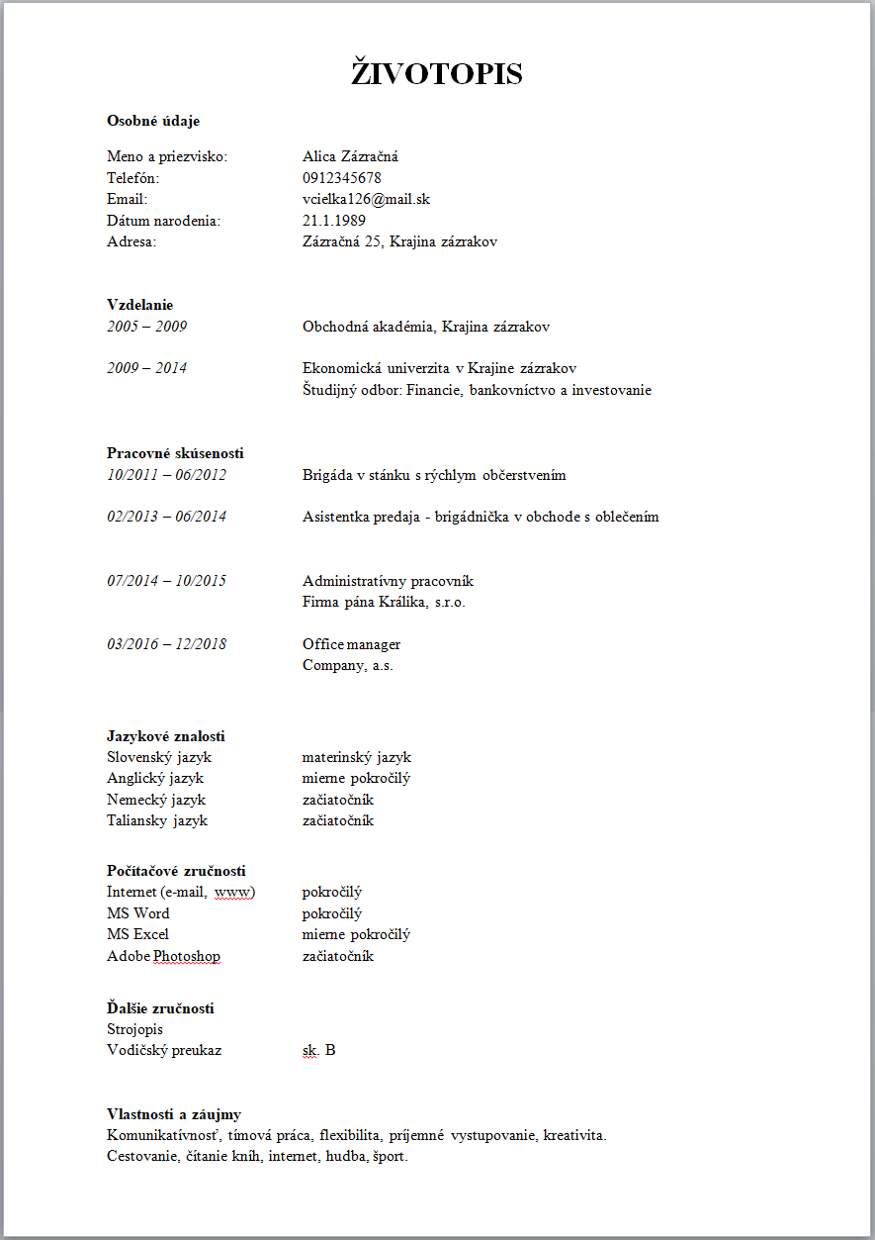
DIS – FO - povinné dokumenty
FO:
Doklad totožnosti žiadateľa – scan platného občianskeho preukazu alebo pasu
Kópia dokladu z banky o bankovom spojení - potvrdenie z banky alebo zmluva s bankou o zriadení účtu (uvedie sa názov účtu, číslo účtu, IBAN, BIC/SWIFT)
Životopis žiadateľa – profesijný štruktúrovaný životopis podľa vzorov dostupných na internete v slovenskom jazyku

Slide 24
DIS – PO - základné údaje
Názov spolku – tak ako bola zaregistrovaný v danej krajine
IČO / Registračné číslo (tuzemské PO/FO uvádzajú IČO, zahraničné subjekty uvádzajú Registračné číslo) – číslo, ktoré bolo spolku pridelené štátnou inštitúciou pri registrácii v danej krajine
Názov právnej formy žiadateľa – vybrať z ponúkaných možností
Krajina za ktorú budem podávať žiadosti (uvádzajte hlavnú krajinu, za ktorú podávate žiadosti)
Adresa sídla – adresa, na ktorú je spolok/združenie registrované
Kontaktné údaje – základné kontakty prístupné verejnosti

Slide 25
DIS – PO - základné údaje
Štatutári – osobné údaje o štatutárovi; v prípade viacerých rovnocenných štatutárov s podpisovým právom je potrebné uviesť všetkých
Kontaktná osoba – kontaktné údaje na osobu, ktorá bude prednostne komunikovať s ÚSŽZ ohľadom celej agendy dotácií; môže ale nemusí byť štatutár; uviesť kontakty na ktorých, je najčastejšie prístupná, nemusia byť spolku/združenia
Korešpondenčná adresa - nemusí sa zhodovať s adresou sídla; adresa kam môžeme posielať podpísané zmluvy
Bankové spojenie

Slide 26
DIS – PO - údaje o spolku
Dátum založenia spolku
Hlavné aktivity - pravidelne sa opakujúce krajanské aktivity v (spolu)organizácii združenia; pravidelne navštevované krajanské aktivity
Počet aktívnych členov - členovia, ktorí sa pravidelne podieľajú na aktivitách spolku; musí platiť rovnosť „Počet platených členov“ + „Počet dobrovoľníkov“ = „Počet aktívnych členov“
Počet platených členov - členovia, ktorí pre spolok vykonávajú nejakú pravidelnú funkciu a sú za to finančne odmenení
Počet dobrovoľníkov – členovia, ktorí pre spolok vykonávajú nejakú pravidelnú funkciu a nie sú za to finančne odmenení
Ťažiskové podujatia – uviesť konkrétne podujatia, ktoré sú pre váš spolok kľúčové
Charakteristika žiadateľa a jeho doterajších aktivít – bližšie napísať kto ste a prečo, s akým cieľom ste vznikli; aké sú vaše ciele a čo ste už podnikli na ich naplnenie
Mesto, v ktorom pôsobí spolok

Slide 27
DIS – PO - povinné dokumenty
PO:
a) Doklad o právnej subjektivite - doklad potvrdzujúci zriadenie subjektu v danom štáte, doklad, obsahujúci pridelenie čísla IČO (Agentúra pre obchodné registre...)
b) Identifikácia štatutárneho zástupcu - doklad, ktorý obsahuje informáciu o vymenovaní štatutárneho zástupcu (napr.: na základe voľby, menovania, rozhodnutia, zápisnice...) Doklad totožnosti štatutára – scan platného OP alebo platného pasu
c) Kópia stanov - kópia stanov (Štatútu) žiadateľa o dotáciu v platnom znení alebo kópia rovnocenného dokumentu v platnom znení
d) Doklad o zriadení účtu - potvrdenie z banky alebo zmluva s bankou o zriadení účtu (uvedie sa názov účtu, číslo účtu, IBAN, BIC/SWIFT), potvrdenie na transfer; v prípade, že je možné účet založiť až po podpísaní zmluvy – do časti bankové spojenie vpísať „nuly“ a do riadku „Iné spresňujúce informácie o účte“ napísať dôvod, prečo ho zatiaľ nemáte založený

Slide 28
DIS – FO, PO
Všetky povinné dokumenty a prílohy je potrebné priložiť ako v pôvodnom jazyku tak aj v preklade do slovenského jazyka – úradný, notársky overený preklad nie je potrebný, ale môže byť vyžiadaný
Len správne a kompletne vyplnený profil subjektu získa po kontrole status „skontrolovaný“ a môže sa uchádzať o pridelenie dotácií.

